Slide 1





PROCESO DE COMPOSTAJE CON LOMBRIZ ROJA CALIFORNIANA IMPLEMENTANDO E.M, MELAZA, CASCARILLA DE HUEVO Y CAL
ZHARICK BALLESTEROS
DANIELA RAMOS
HERBY MURCIA

Slide 2




¿POR QUE DEL PROYECTO ?
¿HUMUS?
  SUELOS
  PRODUCCION
  COSTOS
  REQUERIMIENTOS

Slide 3
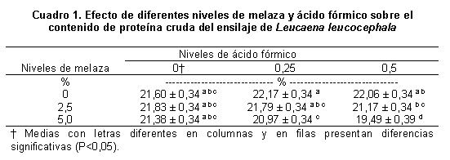
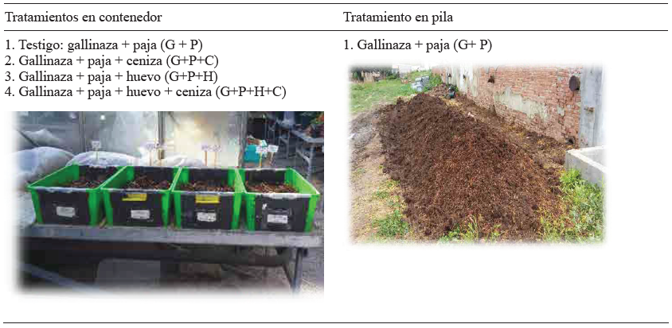

ANTECEDENTES
REFERENTES BIBLIOGRAFICOS

Slide 4




DIRECTORIO EJECUTIVO
DIRECTOR DE OPERACIONES
RECURSOS HUMANOS
DIRECTOR FINANCIERO
ES UN LÍDER CLAVE EN LA GESTIÓN DE LAS OPERACIONES DE PRODUCCIÓN EN UNA EMPRESA
ES UN LÍDER CLAVE EN LA GESTIÓN DEL CAPITAL HUMANO DE UNA ORGANIZACIÓN
Desarrolla planes estratégicos a largo plazo para la gestión financiera de la empresa, incluyendo presupuestos, pronósticos financieros y análisis de inversiones.

Slide 5





Slide 6
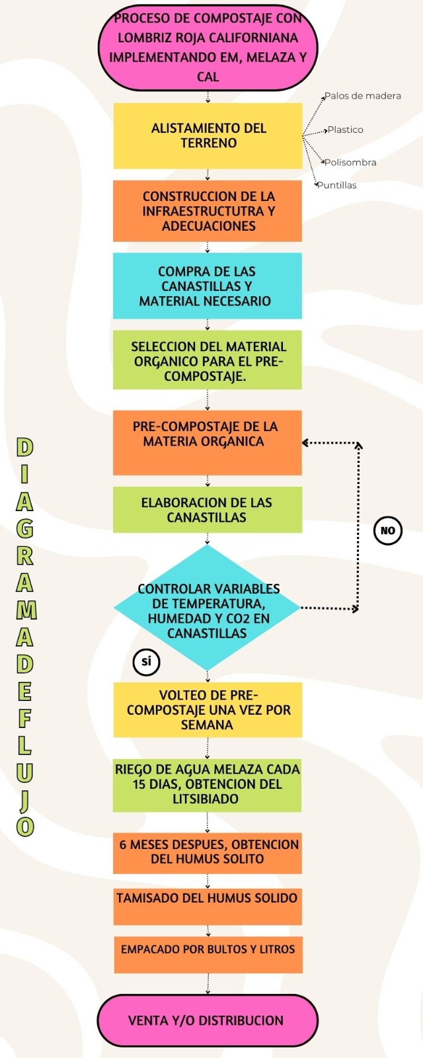


DIAGRAMA DE FLUJO

Slide 7
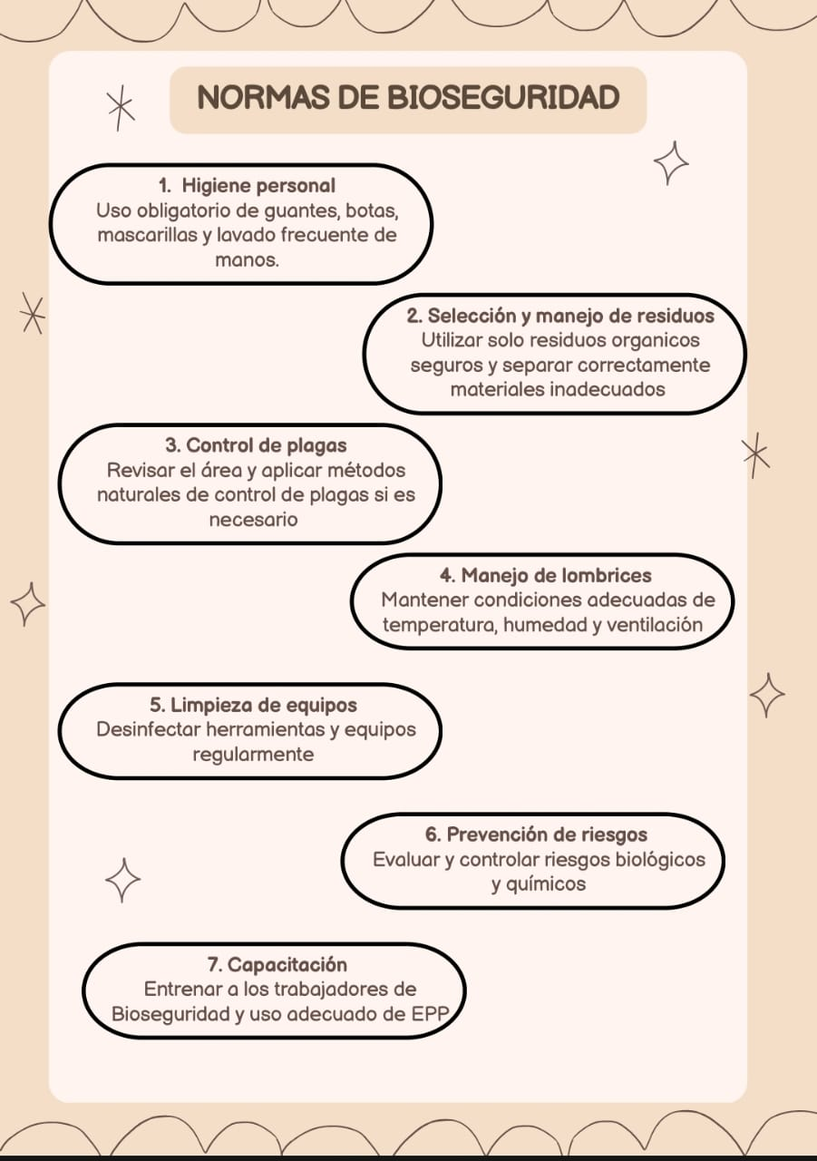
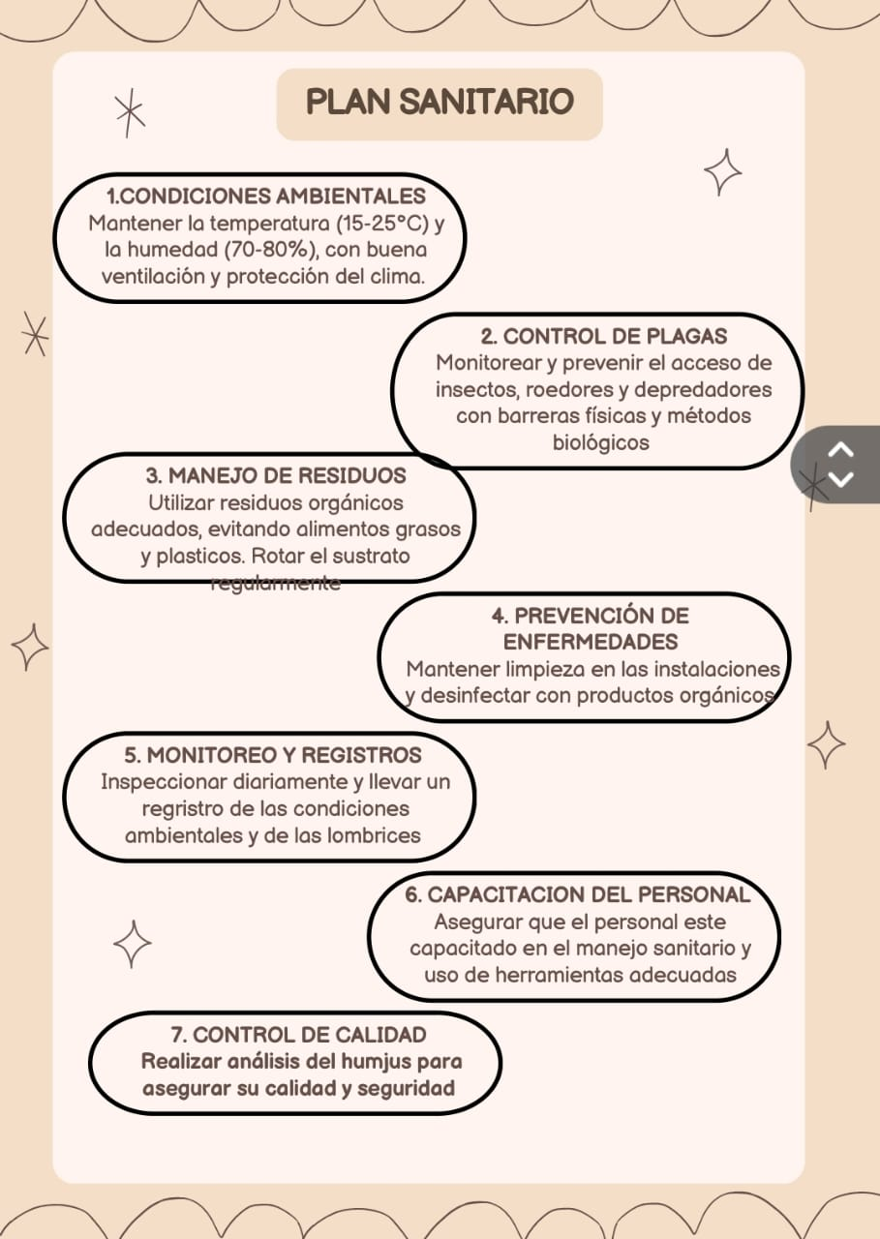

Slide 8
MISION
PRODUCIR ABONO DE ALTA CALIDAD DE FORMA SOSTENIBLE Y PROMOVER LA SALUD Y SATISFACCIÓN DE LOS CULTIVOS DE NUESTROS CONSUMIDORES Y TRABAJADORES.
VISION
Para el 2027 queremoS SER LÍDERES EN LA PRODUCCIÓN Y COMERCIALIZACIÓN DE HUMUS DE LOMBRIZ. BUSCAMOS SER RECONOCIDOS POR LA ALTA CALIDAD DE NUESTRO PRODUCTO Y NUESTRO COMPROMISO CON EL MEDIO AMBIENTE. QUEREMOS SER UNA EMPRESA INNOVADORA EN TÉCNICAS DE PRODUCCIÓN DE ABONO ORGÁNICO Y QUE NUESTRA EMPRESA SEA RECONOCIDA A NIVEL MUNICIPAL POR SU INNOVACIÓN Y CALIDAD DEL PRODUCTO BENEFICIANDO AL CONSUMIDOR.

Slide 9
GENERAL
AMBIENTAL
ELABORAR HUMUS REALIZANDO UN PROCESO DE TRANSFORMACION DE RESIDUOS ORGANICOS PARA UN MEJOR APROVECHAMIENTO Y UNA MEJOR PRODUCCION.
APROVECHAR LOS RESIDUOS AGRICOLAS Y PECUARIOS MINIMIZANDO LA CONTAMINACION QUE ESTOS DEJAN Y FAVORECIENDO LA CALIDAD DEL SUELO.
OBJETIVOS
COMERCIAL
TECNICO
REDUCIR LA HUELLA DE CARBONO APARTIR DE LA TRANSFORMACION DE ENERGIAS RENOVABLES CON UN BUEN MANEJO DE DE LOS RESIDUOS FERTILES.
OFRECER UN EXCELENTE HUMUS, PROPORCIONANDO UN ALTO INDICE NUTRICIONAL AL SUELO GARANTISANDO UNA GrAN SATISFACCION DE NUESTRO PRODUCTO cERCioRANDO UNA MAYOR RENTABILIDAD EN LA PRODUCCION.

Slide 10

VALORES CORPORATIVOS
HONESTIDAD: PROMOVER LA TRANSPARENCIA Y LA INTEGRIDAD EN TODAS LAS ACCIONES Y RELACIONES COMERCIALES.
RESPETO: VALORAR LA DIVERSIDAD, TRATAR A TODOS LOS EMPLEADOS Y PARTES INTERESADAS CON RESPETO Y DIGNIDAD.
  Excelencia: Buscar la calidad y la mejora continua en todas las áreas de operación y servicio al cliente.

Slide 11

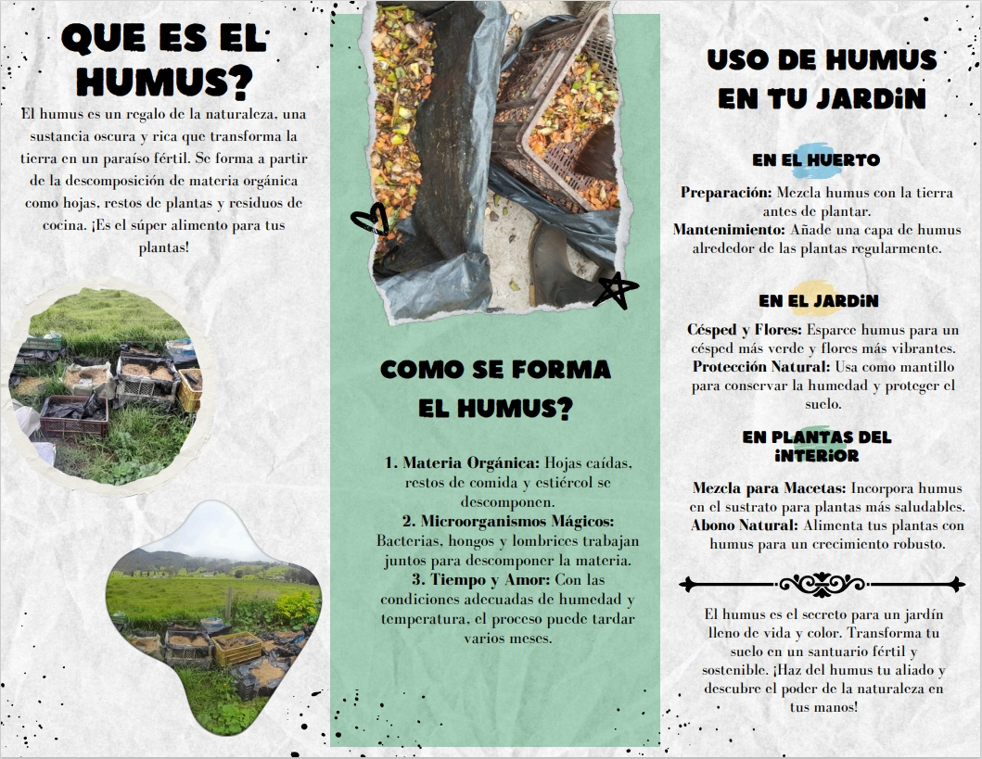
PUBLICIDAD

Slide 12


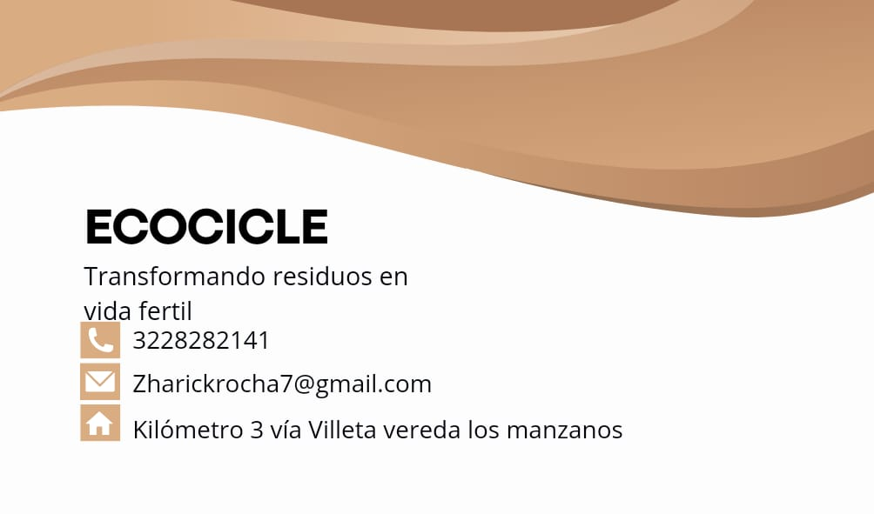
PUBLICIDAD

Slide 13
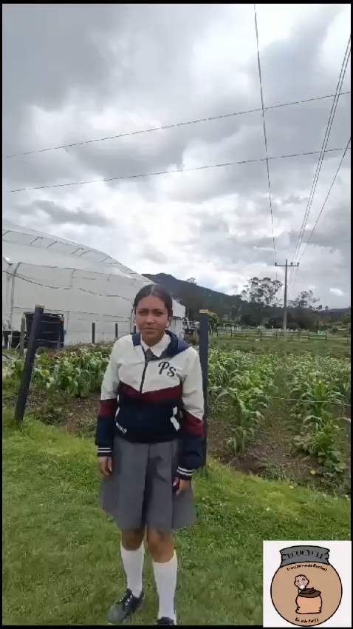

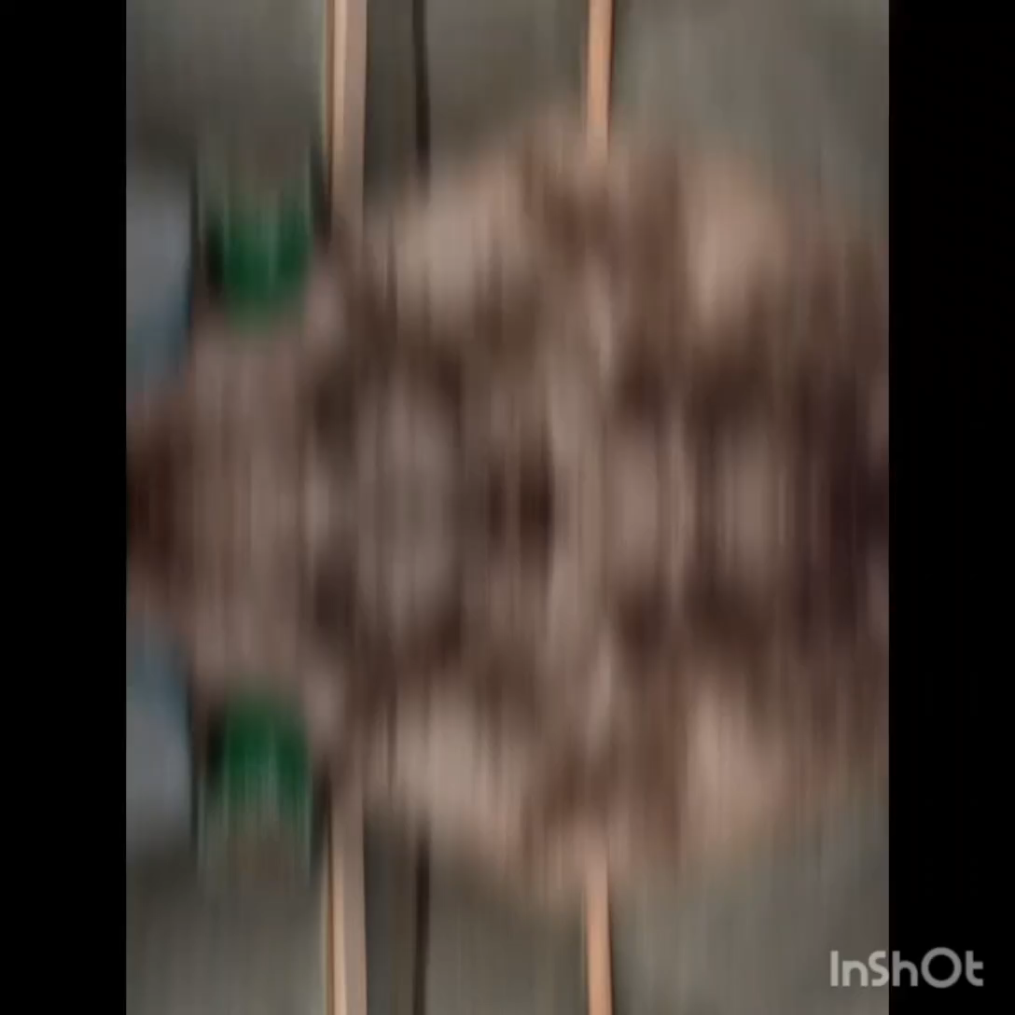
PUBLICIDAD

Slide 14
Producto
4 p
Precio
Promoción
Plaza

Slide 15
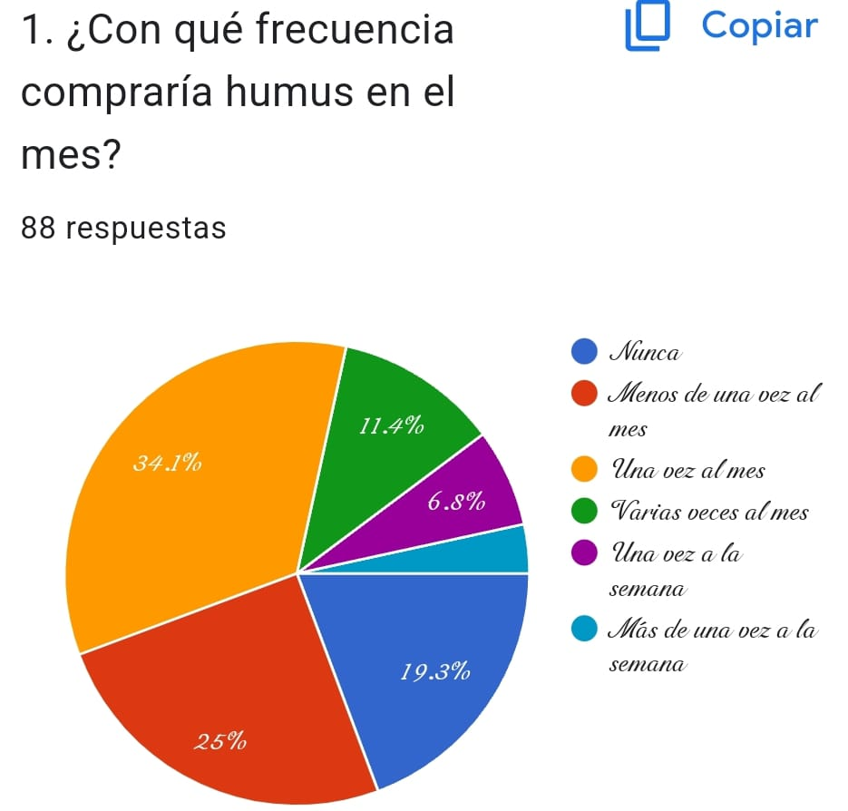
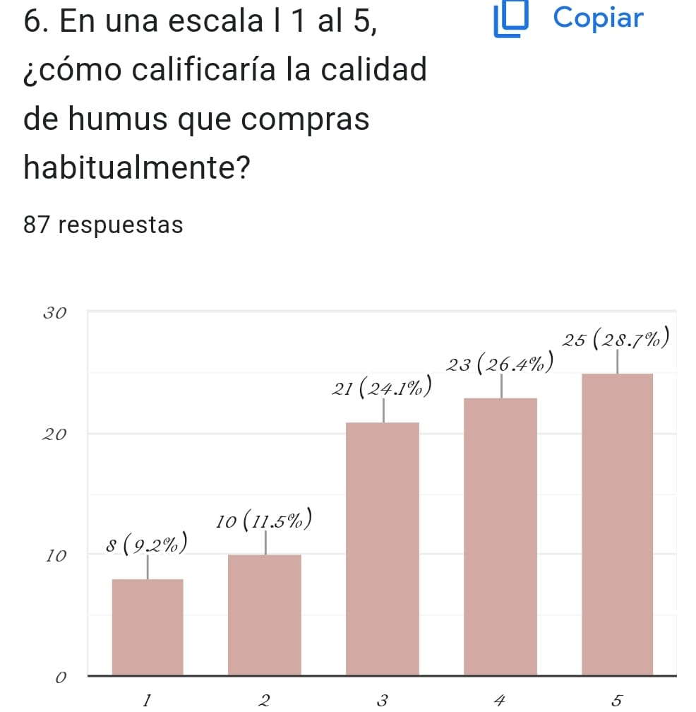
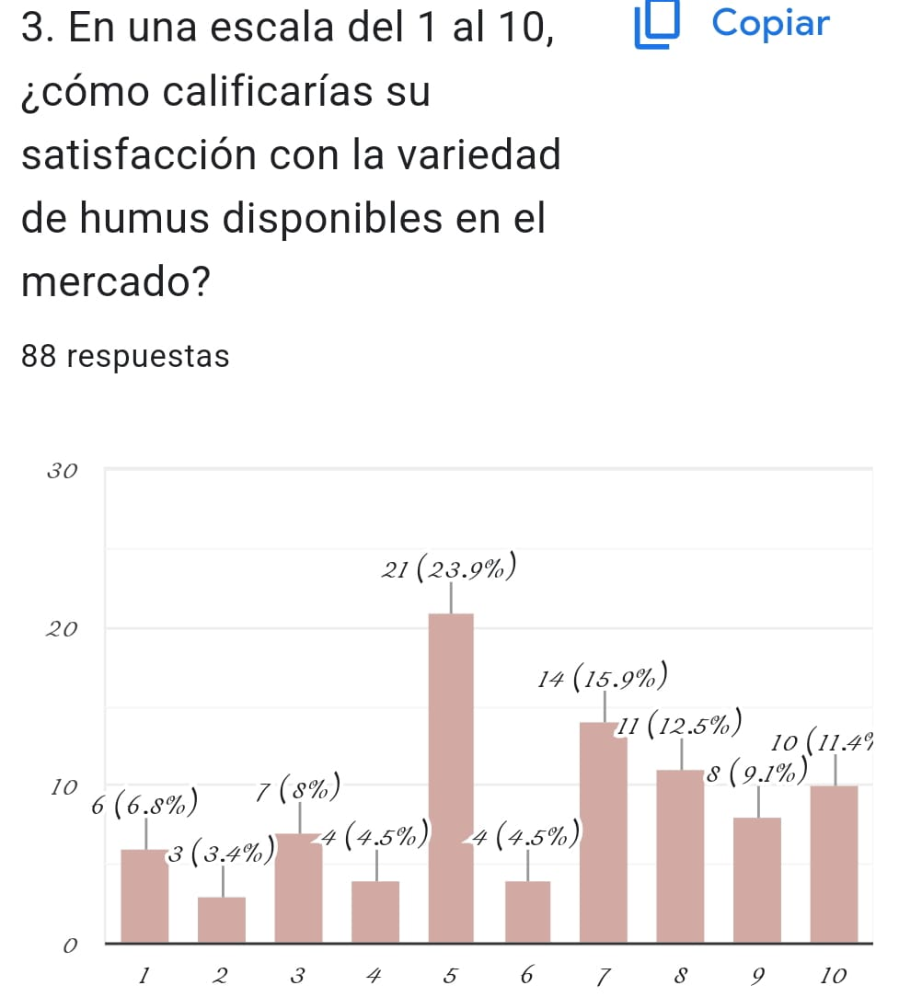
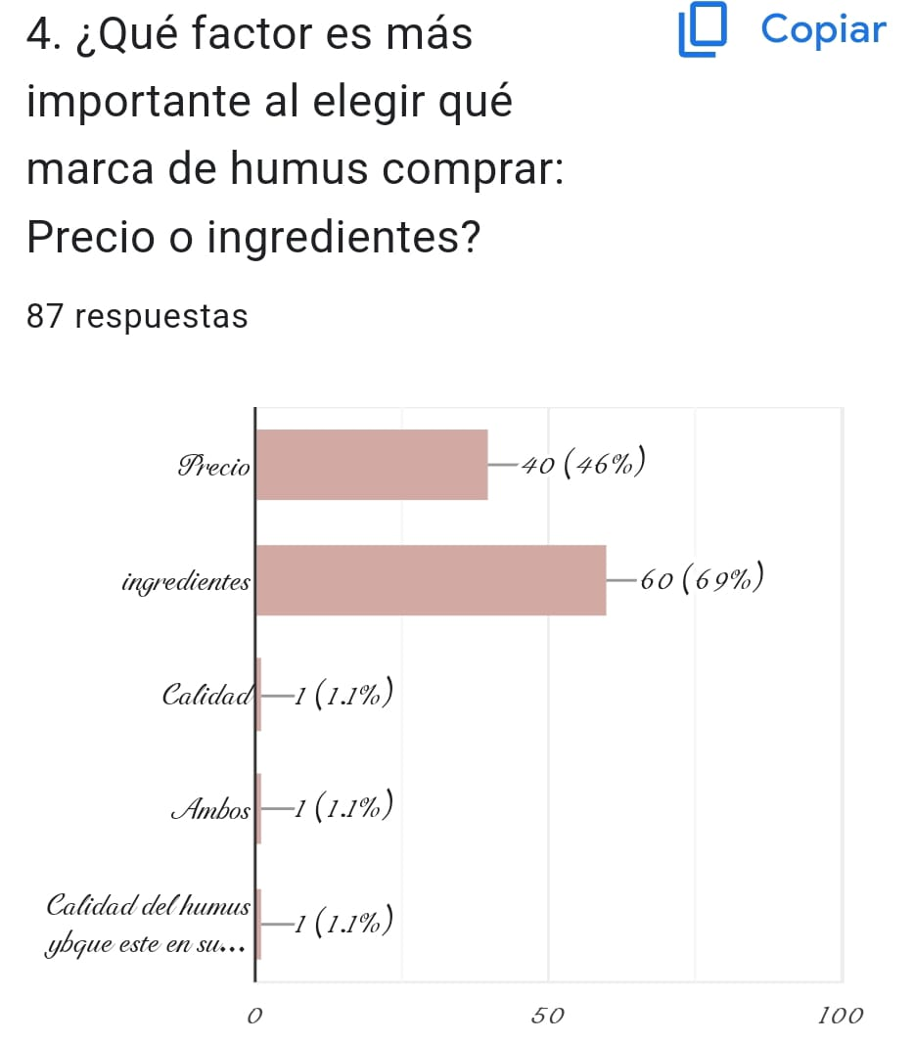
encuesta

Slide 16
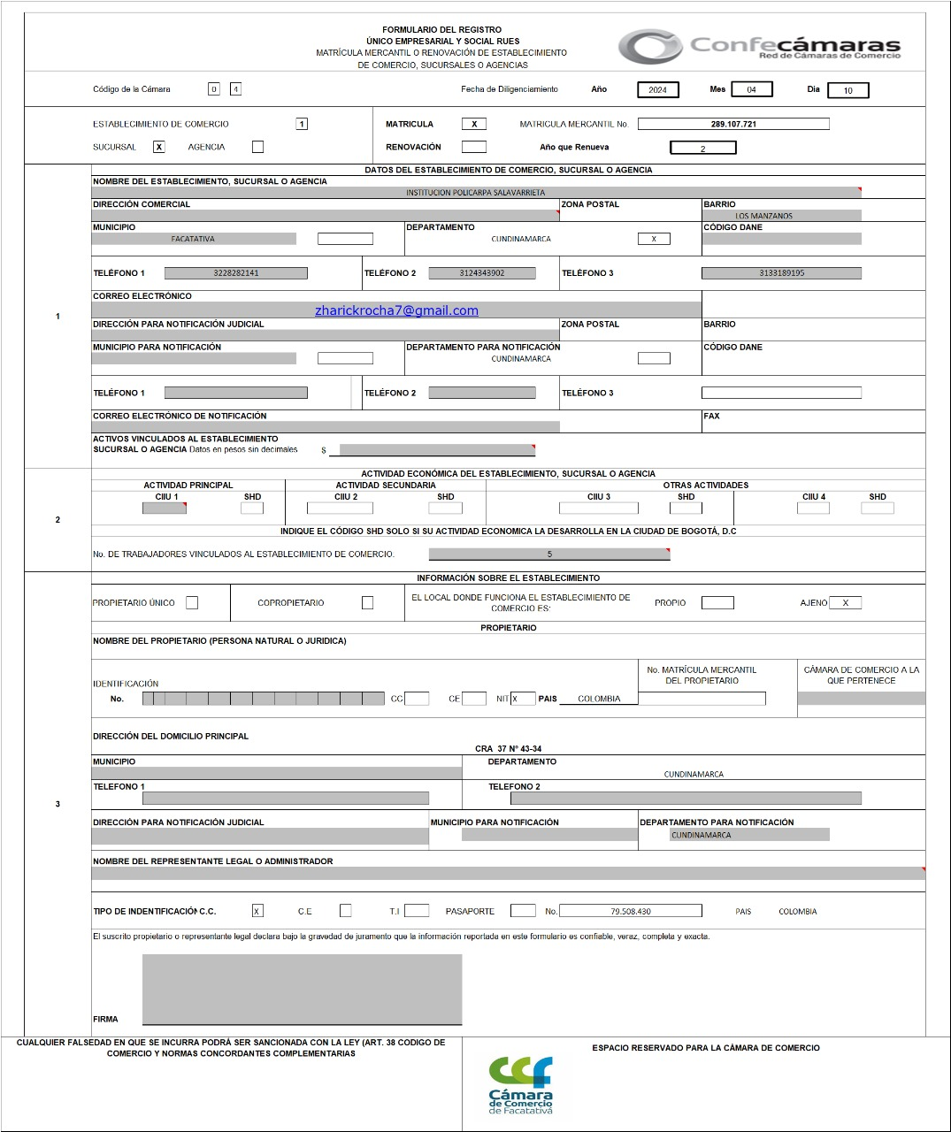
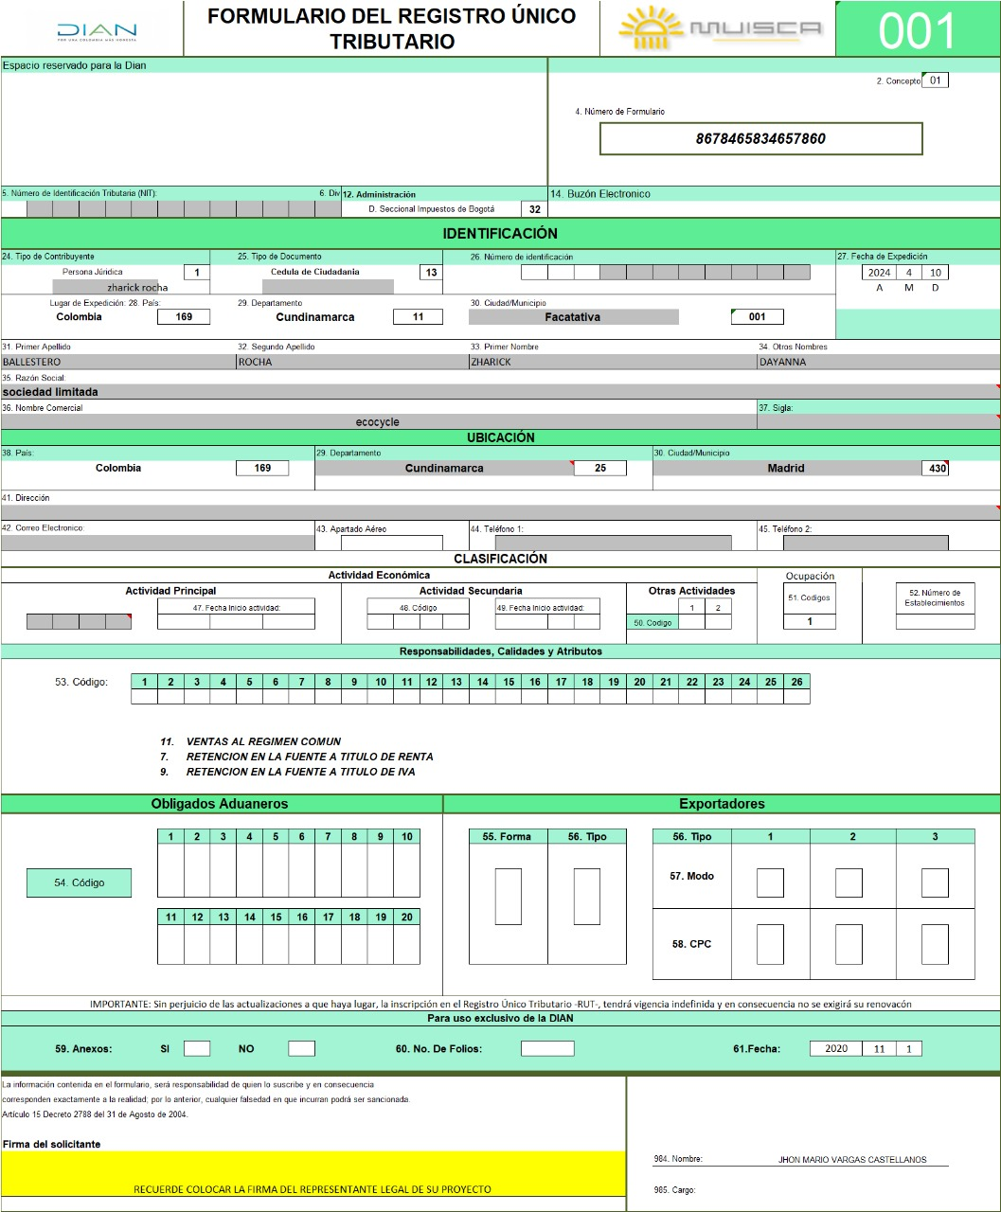
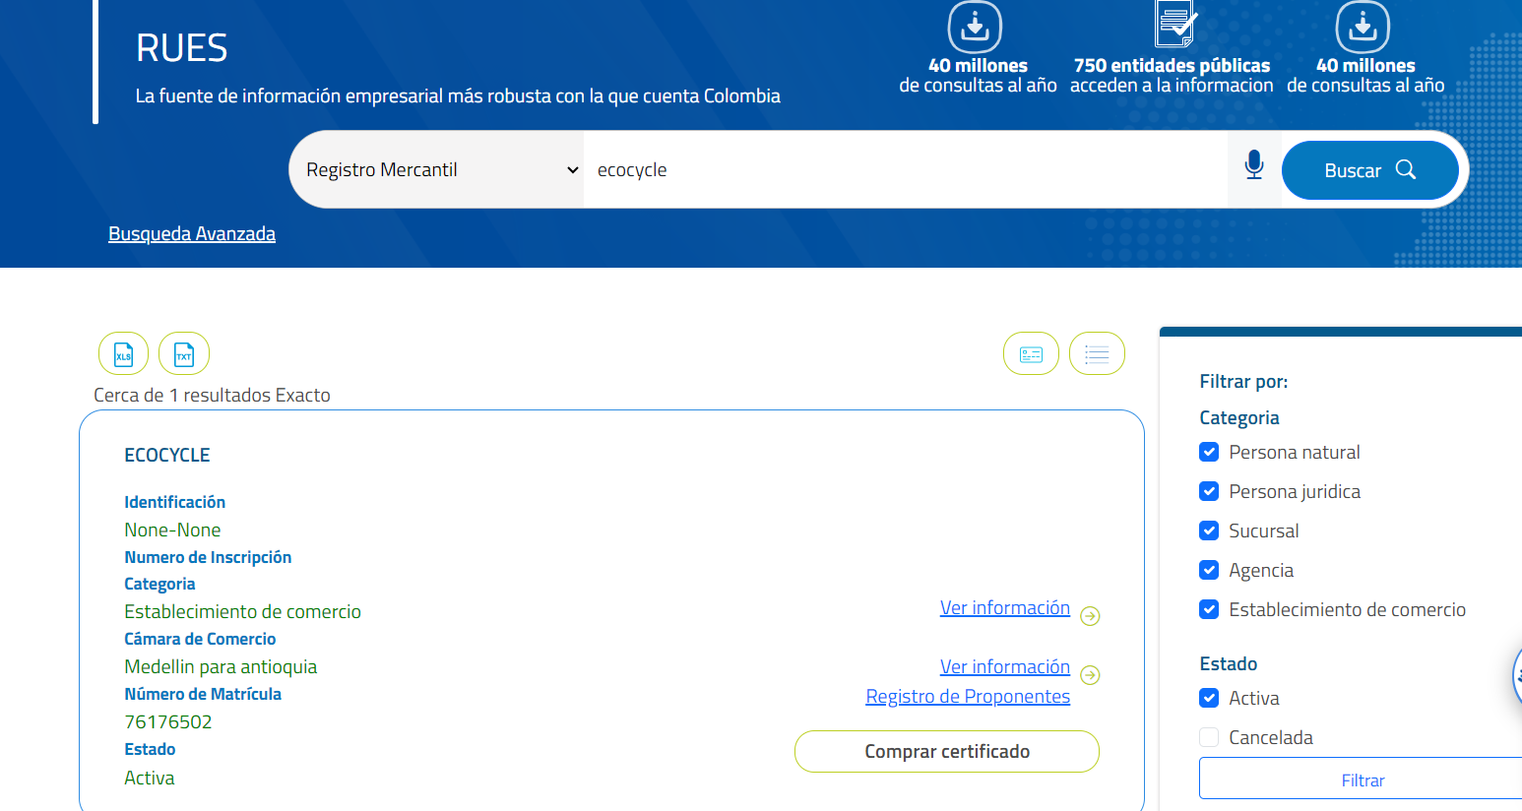
L
E
G
A
L
I
Z
A
C
I
O
N

Slide 17
normatividad
ISO: 901 gention de la calidad
ISO: 14001 gestión ambiental
ISO: 17025 competencia de ensayo y calibración
ISO: 45001 seguridad y salud en el trabajo
ISO: 2200 seguridad alimentaria

Slide 18
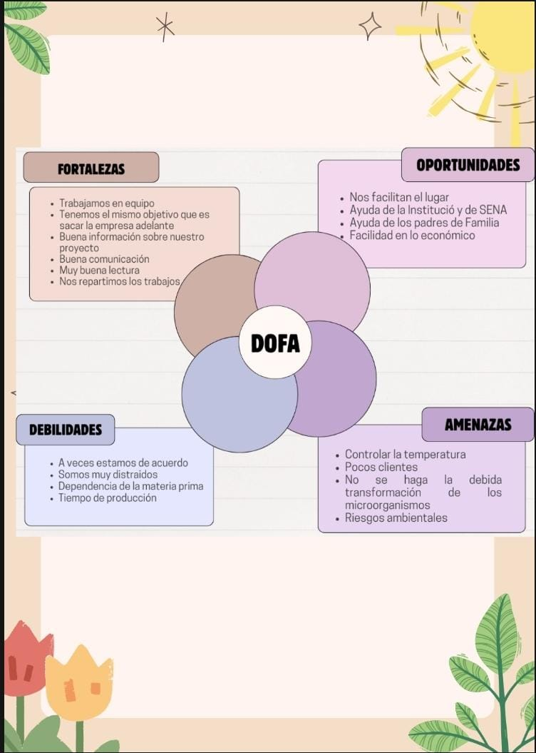

Slide 19
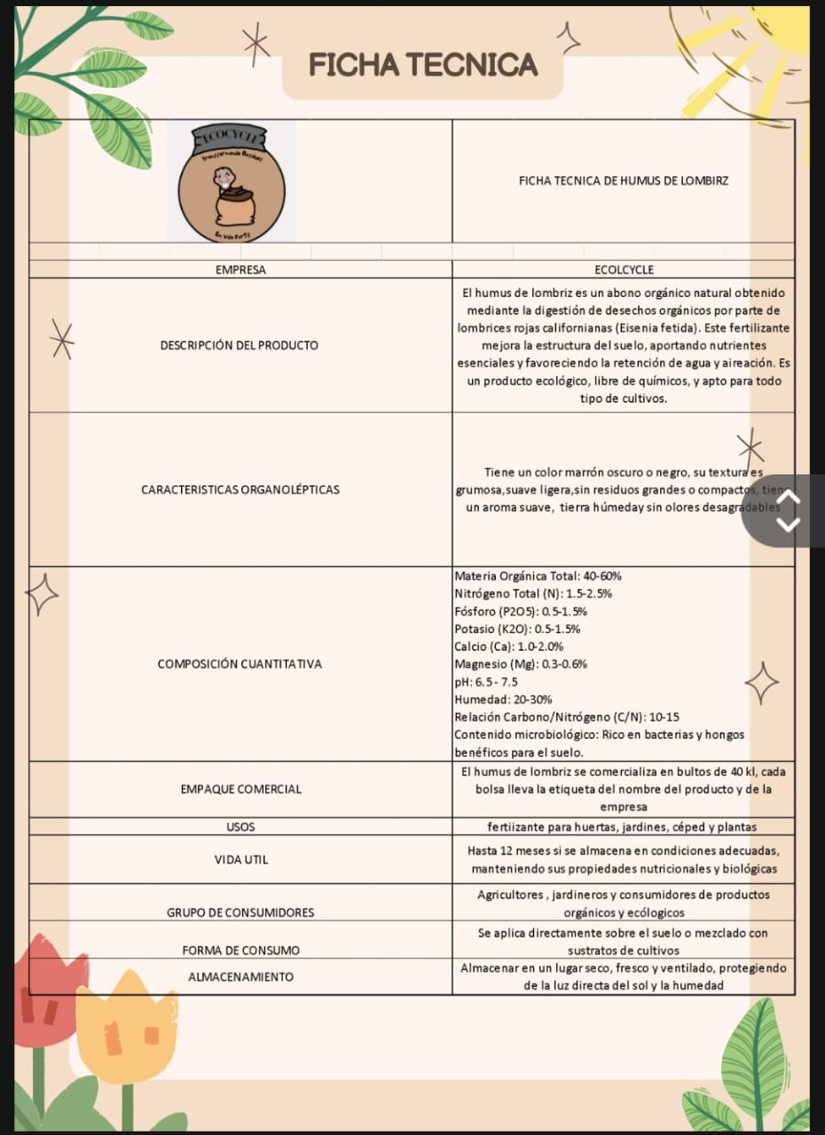

Slide 20
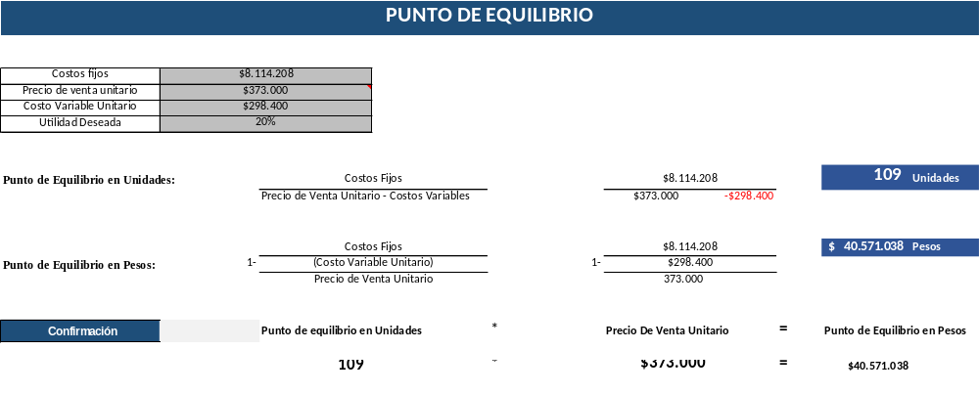
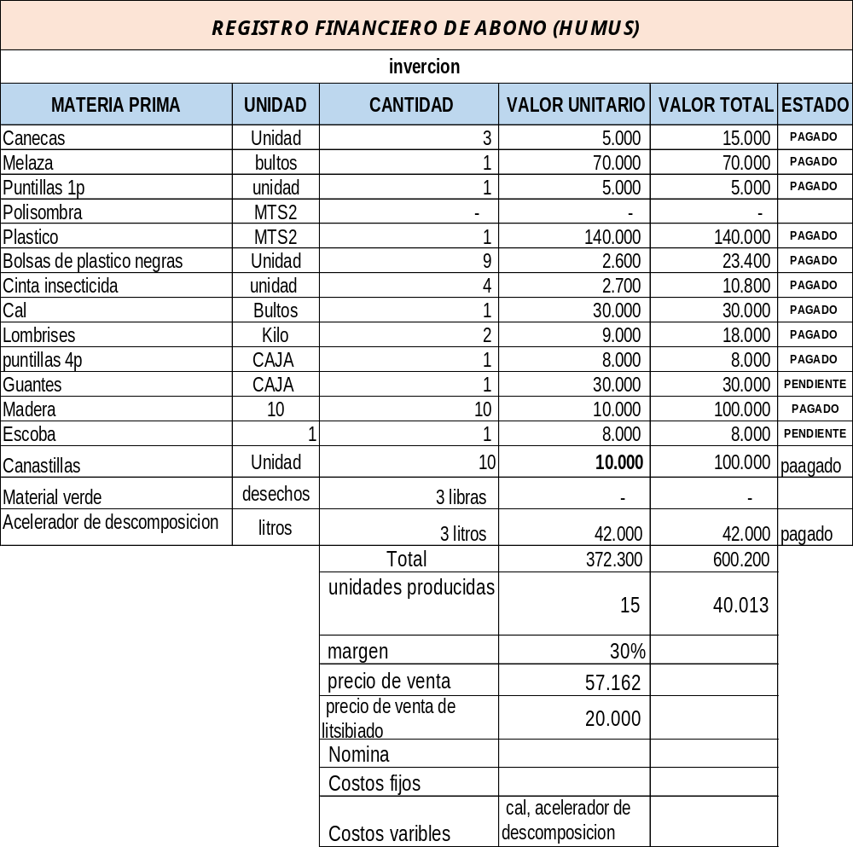
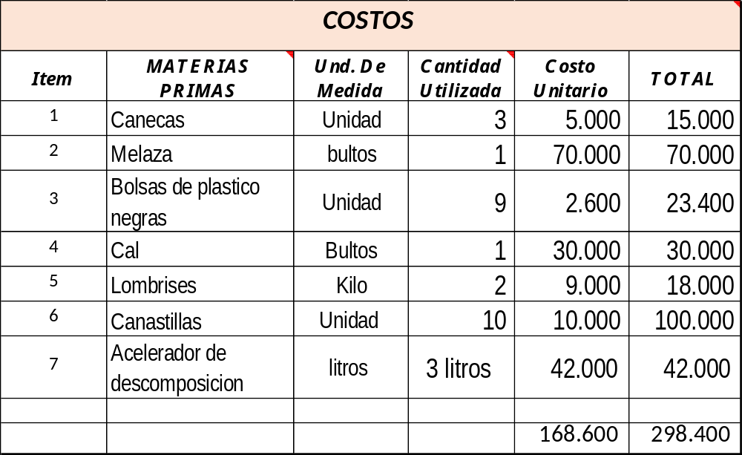
Costos

Slide 21
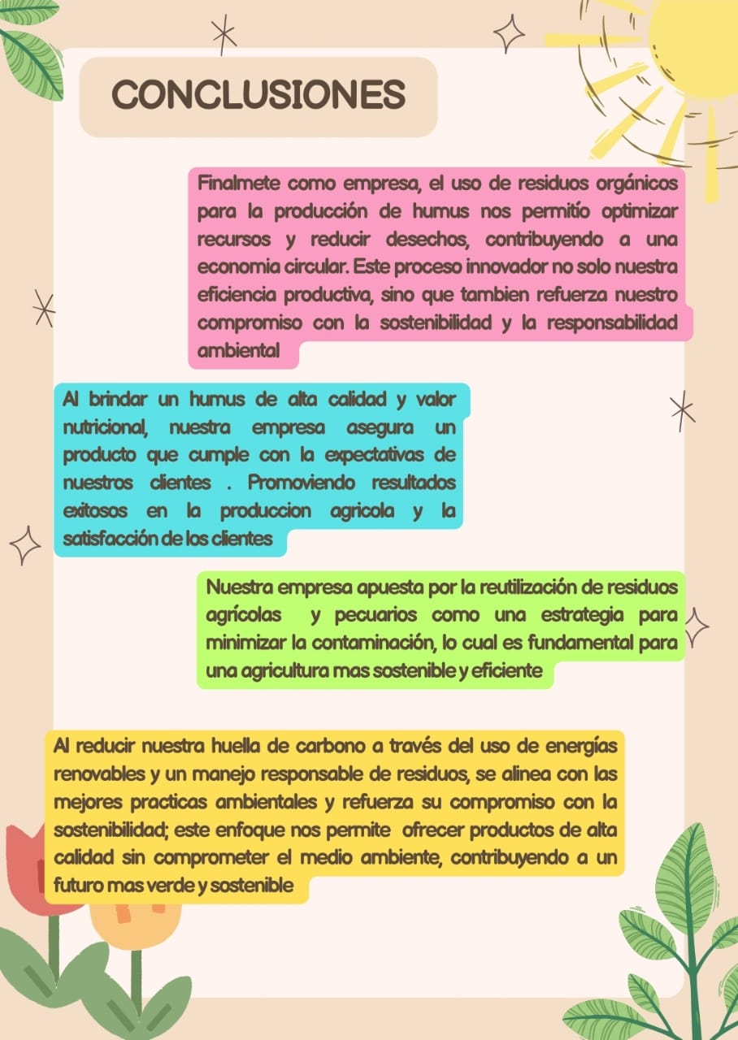

Slide 22
¡MUCHAS GRACIAS!

